Slide 1
First WIPO Interregional Meeting on South-South Cooperation on Intellectual Property (IP) Governance; Genetic Resources, Traditional Knowledge and Folklore (GRTKF) and Copyright and Related Rights
A Propriedade Intelectual como fator de desenvolvimento tecnológico
Filipe Geraldo de M. Teixeira
Chefe da Secretaria de Negócios
08 de agosto de 2012 – Brasília-DF

Slide 2
Novos Desafios
Total de nascimentos por segundo: 4,17
Total de mortes por segundos: 1,80
_______________________
Crescimento populacional 2,37 pessoas por segundo
ou
4266 pessoas por palestra!
A população mundial saltará de
6,8 bilhões em 2010 para 9,3 bilhões em 2050

Slide 3
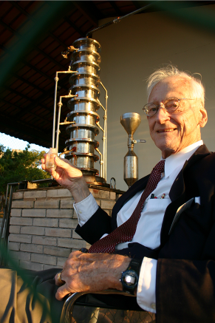
Novos Desafios
Os 10 principais desafios das próximas 4 décadas
Alimento
Doenças
Água
Democracia
Pobreza
Qualidade de vida
Energia
Educação
Alan Graham MacDiarmid
Nobel em Química 2002
Meio Ambiente
Guerras

Slide 4
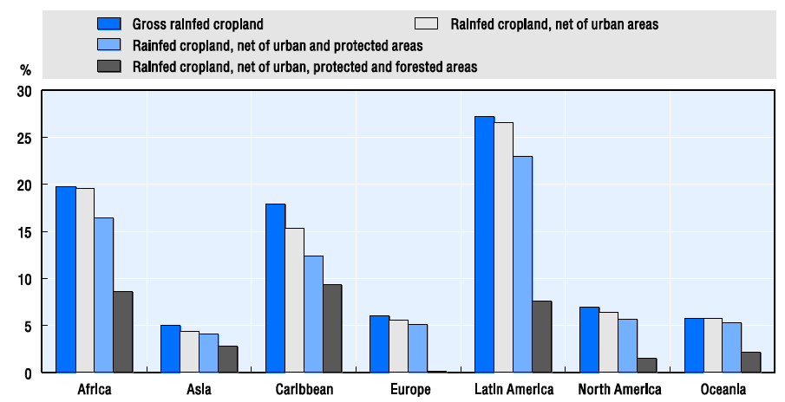
Novas Oportunidades
Fonte: OECD-FAO Agricultural Outlook 2009-2018
A disponibilidade total de terra, de moderada a alta aptidão para produção agrícola, é de cerca de 43 milhões de Km².
Atualmente 14 milhões de Km² são cultivados. Mais da metade da terra disponível para ampliação da produção agrícola é encontrada na África e na América Latina.
Notes:
4

Slide 5
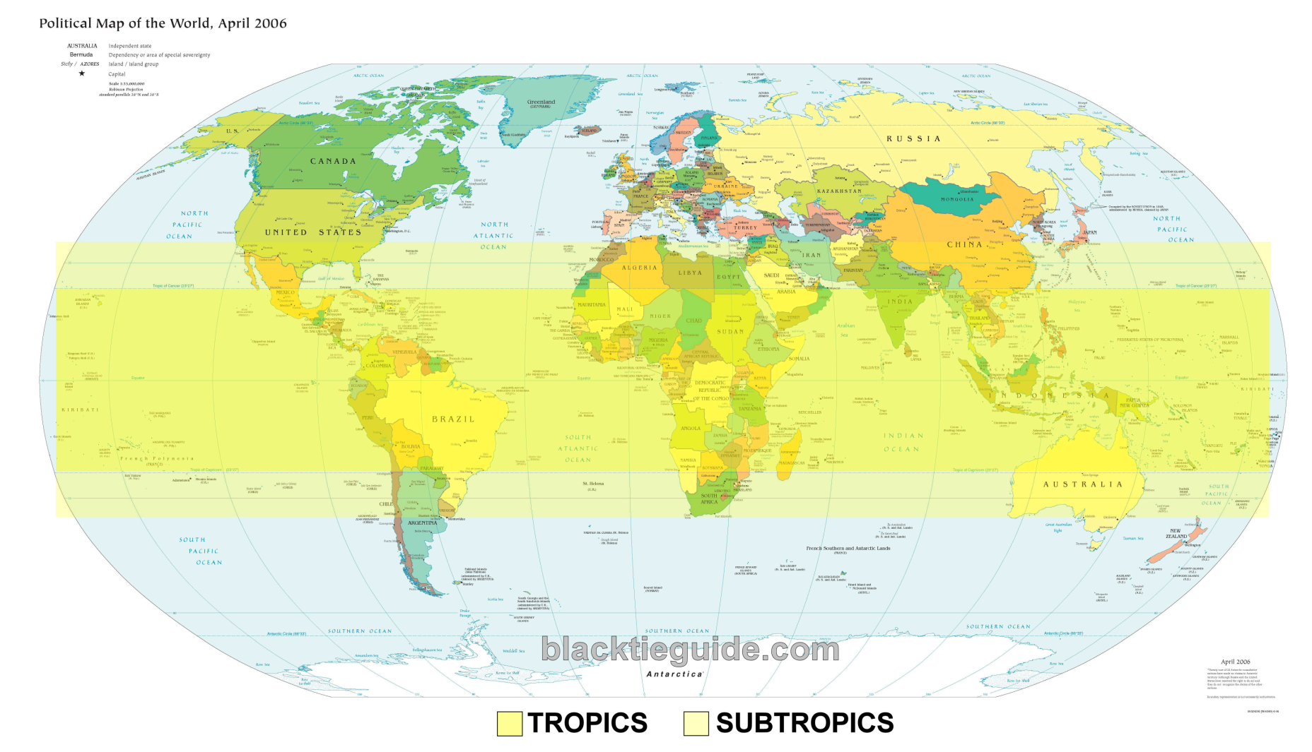
Novas Oportunidades
O Brasil tem TECNOLOGIA
O Brasil, com território localizado quase integralmente no cinturão tropical, foi capaz de desenvolver uma agricultura de alta performance
Notes:
5

Slide 6
Novas Oportunidades
O Brasil tem disponibilidade de
ÁGUA, LUZ, TERRA
Notes:
6

Slide 7
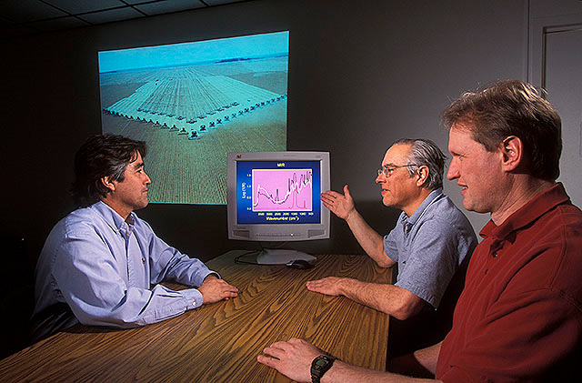
Embrapa
Missão
“Viabilizar soluções de pesquisa, desenvolvimento e inovação para a sustentabilidade da agricultura, em benefício da sociedade brasileira.”
Perfil Institucional
Fundada em 1973
9.506 empregados
2.355 pesquisadores
2061 Doutores (PhD)
47 Centros de Pesquisa e Serviços
Cooperação Internacional: Américas, Europa, Ásia e África
Orçamento: R$ 2 bilhões

Slide 8
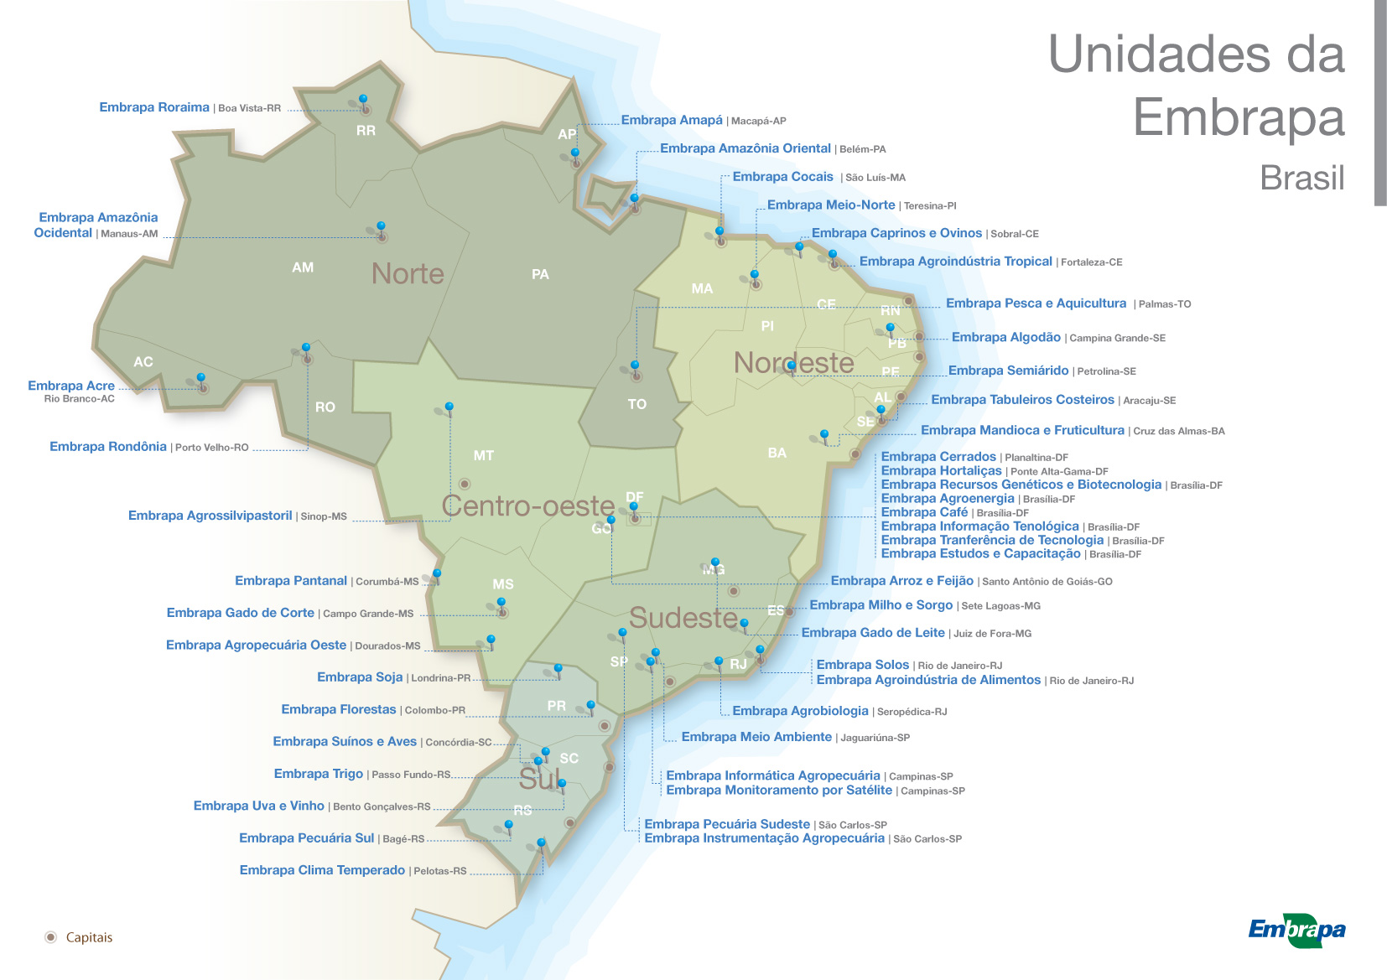
Embrapa

Slide 9
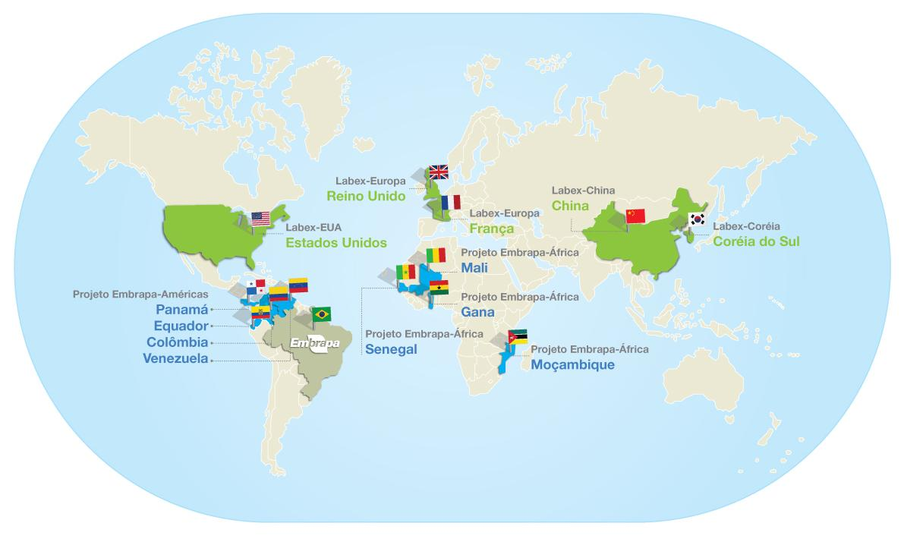
Embrapa

Slide 10
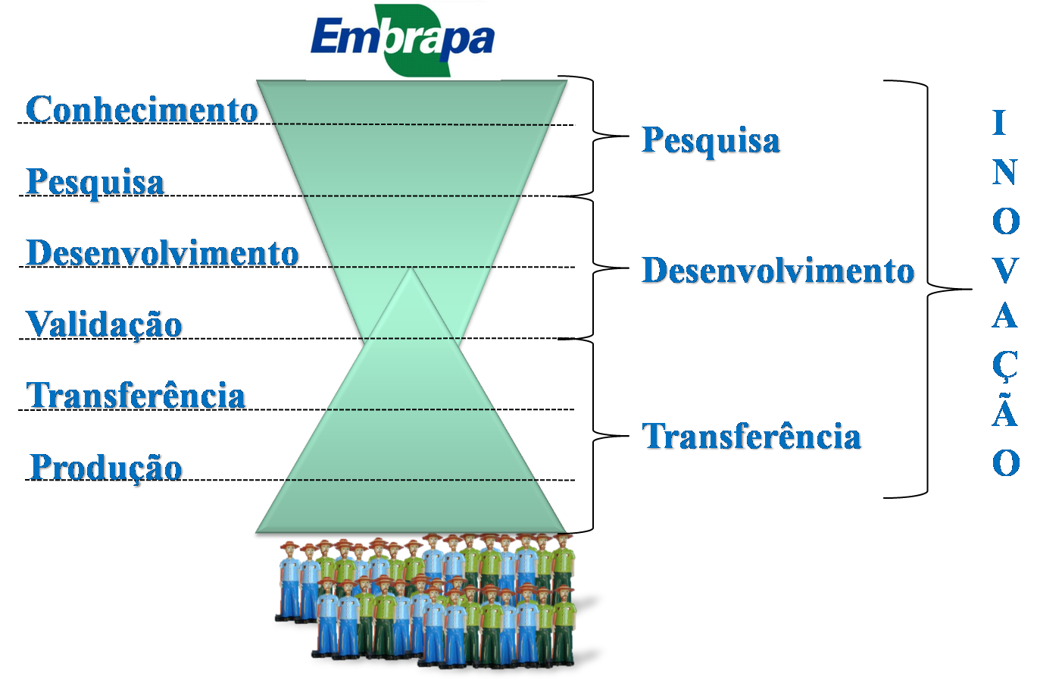
Inovação e Propriedade Intelectual
Inovação é o resultado positivo e sustentável de um processo integrado, endógeno e exógeno, de pesquisa, desenvolvimento e transferência de soluções para/com a sociedade.

Slide 11
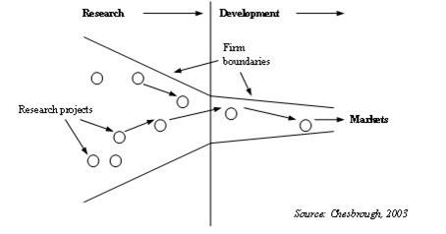
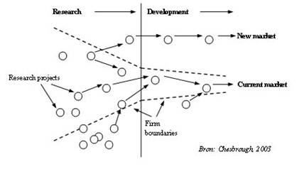
Inovação e Propriedade Intelectual

Slide 12
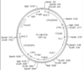
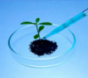
Inovação e Propriedade Intelectual
Universidade
Indústria
Embrapa
Produtor
Outros Obtentores

Slide 13
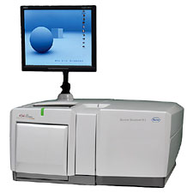
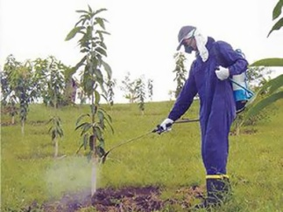
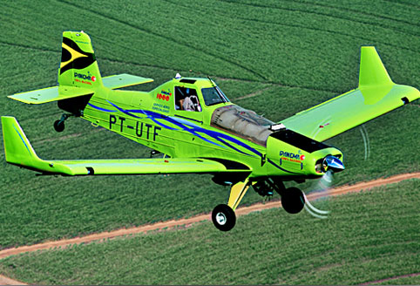
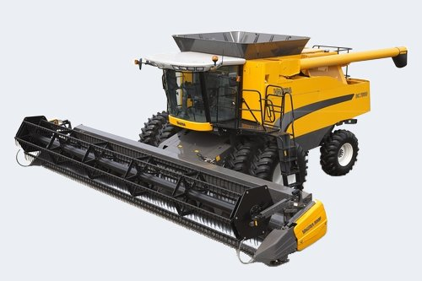
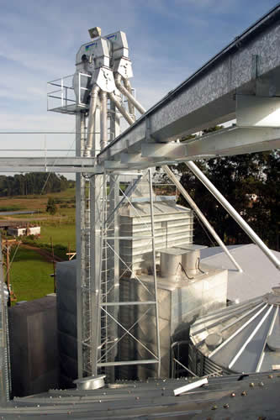
Inovação e Propriedade Intelectual
Qualidade Nutricional
Teor de Proteína
Teor de Óleo
Rusticidade
Resistência a Doenças
Tamanho de Semente
Ciclo de Produção
Adaptabilidade
Genes Específicos
Produtividade
Lucratividade
Valor Agregado

Slide 14
Inovação e Propriedade Intelectual
Parcerias
Acesso a Tecnologias de Terceiros
Retorno sobre o Investimento de Pesquisa
PI como Modelo de Negócios

Slide 15
Parcerias
Parcerias
Acesso a Tecnologias de Terceiros
Retorno sobre o Investimento de Pesquisa
PI como Modelo de Negócios

Slide 16
Parcerias
Lei de Inovação Tecnológica
Art. 9º
É facultado à ICT celebrar acordos de parceria para realização de atividades conjuntas de pesquisa científica e tecnológica e desenvolvimento de tecnologia, produto ou processo, com instituições públicas e privadas.
As partes deverão prever, em contrato, a titularidade da propriedade intelectual e a participação nos resultados da exploração das criações resultantes da parceria, assegurando aos signatários o direito ao licenciamento, observado o disposto nos §§ 4o e 5o do art. 6o desta Lei.
$
Recurso do Tesouro
Pesquisa
$ / P&D
Parceiro
$
Desenvolvimento
$ / P&D
$
Transferência
$
Licenciado
C/ ou S/ Exclusividade

Slide 17
Parcerias
Parcerias Embrapa – Exemplos
- Contratos de Parceria com diversas Empresas e Fundações, que agregam centenas de produtores;
- Mais de R$ 5 milhões investidos em pesquisa pelo setor privado; Cerca de R$ 15 milhões arrecadados com royalties; Cerca de R$ 10 milhões com vendas de sementes; totalizando cerca de R$ 30 milhões movimentados nas parcerias para geração de cultivares em 2010;
+ de 250 pontos de testes de novas cultivares nas mais diversas condições edafoclimáticas brasileiras e em pelo menos outros 5 países da América Latina;
- Centenas de novas cultivares protegidas nos últimos 11 anos;
Definição do produto (cultivares) feita em conjunto entre os pesquisadores da Embrapa e a equipe técnica e de mercado do parceiro privado;
Possibilidade de atuação em parceria no mercado com pequenos, médios e grandes produtores;
Possibilidade de participação de diversas empresas de sementes no processo de pesquisa e desenvolvimento de novas variedades.

Slide 18
Acesso a Tecnologias de Terceiros
Parcerias
Acesso a Tecnologias de Terceiros
Retorno sobre o Investimento de Pesquisa
PI como Modelo de Negócios

Slide 19
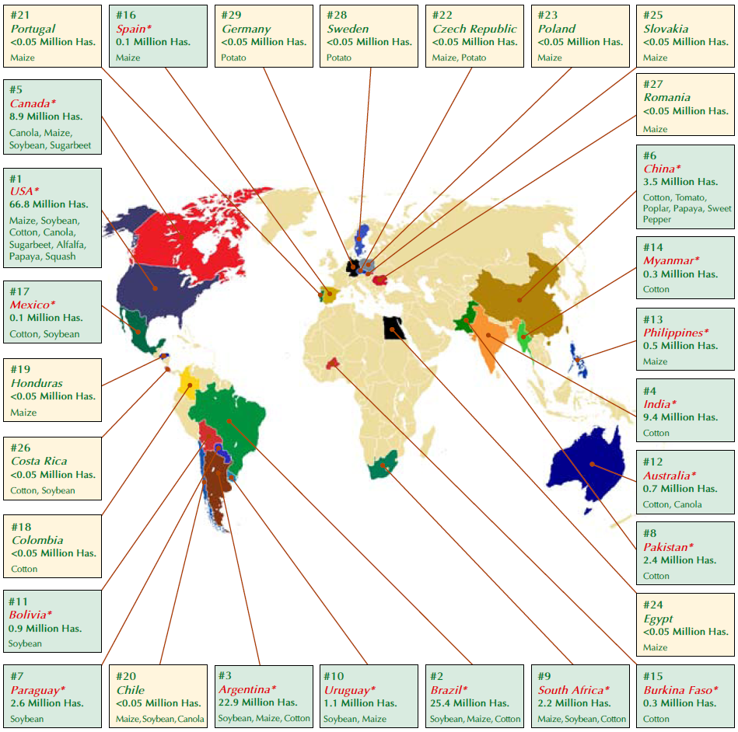
Acesso a Tecnologias de Terceiros
Global Map of Biotech Crop Countries and Mega-Countries in 2010
Source: Clive James, 2010

Slide 20
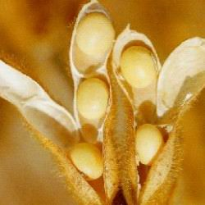
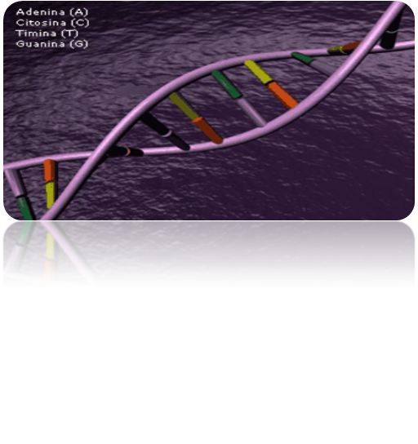
Acesso a Tecnologias de Terceiros
Patente
Entre 2000 e 2007 foram depositados no Brasil 5381 patentes na área de biotecnologia, das quais apenas 318 pertenciam a residentes, ou seja, 5%.
Cultivar
Entre 1997 e 2009 foram protegidas no Brasil 1687 cultivares, das quais cerca de 55% pertencem a residentes (357 pertencem a Embrapa, 21%).

Slide 21
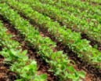
Acesso a Tecnologias de Terceiros

Slide 22
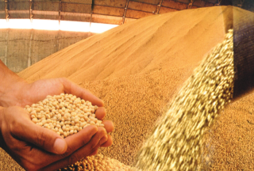
Acesso a Tecnologias de Terceiros

Slide 23
Retorno para Investimento em Pesquisa
Parcerias
Acesso a Tecnologias de Terceiros
Retorno sobre o Investimento de Pesquisa
PI como Modelo de Negócios

Slide 24
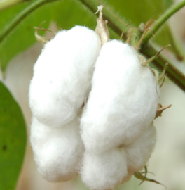
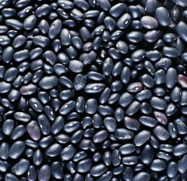
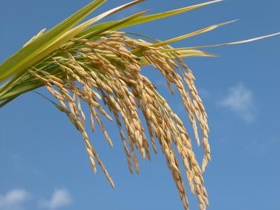
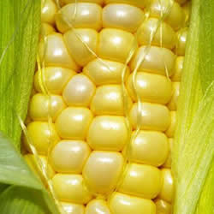
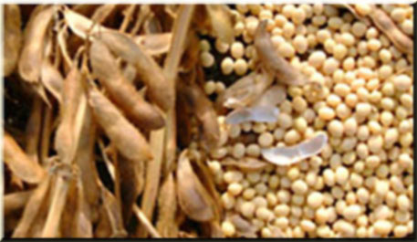
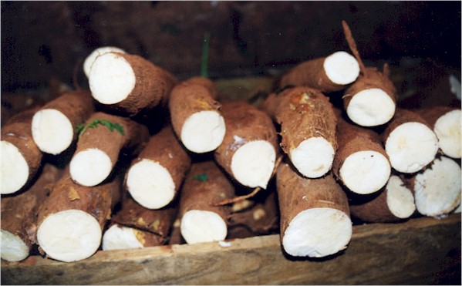
Retorno para Investimento em Pesquisa
Variedades de Interesse Comercial
Variedades de Interesse Social
PI: Reinvestimento em pesquisas; Base de modelo de negócio para parcerias públicas e privadas
PI: Reconhecimento de autoria

Slide 25
Retorno para Investimento em Pesquisa
Desenvolvimento Em Parceria
Licenciamento direto
Com possibilidade de exclusividade
Parceiro Desenvolvedor
Processo de Oferta Amplo (Sem Edital)
Fluxo contínuo de oferta;
Uso por todos os interessados qualificados;
Prazo limitado de exploração;
Royalties a definir caso a caso.
Com Exclusividade
Desenvolvimento Sem Parceria
Sem Exclusividade
Processo de Oferta Restrito
(Com Edital)
Fluxo esporádico de oferta;
Uso exclusivo dos vencedores do edital;
Prazo limitado de exploração;
Mediante pagamento Royalties.

Slide 26
Retorno para Investimento em Pesquisa
Patentes Patentes Cultivares Cultivares Marcas Softwares
Brasil Exterior Proteção Registro

Slide 27
Retorno para Investimento em Pesquisa
De acordo com o MCT de 2006 a 2009, a Embrapa foi responsável por 80% do total dos royalties arrecadados por Instituições de Ciência e Tecnologia brasileiras (156 universidades e centros de pesquisa).
Royalties + Sementes (US$ 1,000)
De acordo com dados da AUTM U.S., a média de arrecadação com transferência de tecnologia por instituições públicas de pesquisa americanas é equivalente a 0.9% de seus orçamentos. A arrecadação na Embrapa equivale a 1,14% do seu orçamento (Stanford University – 1,3%, MIT – 2,8%.)
Source: National Research Council, 2010

Slide 28
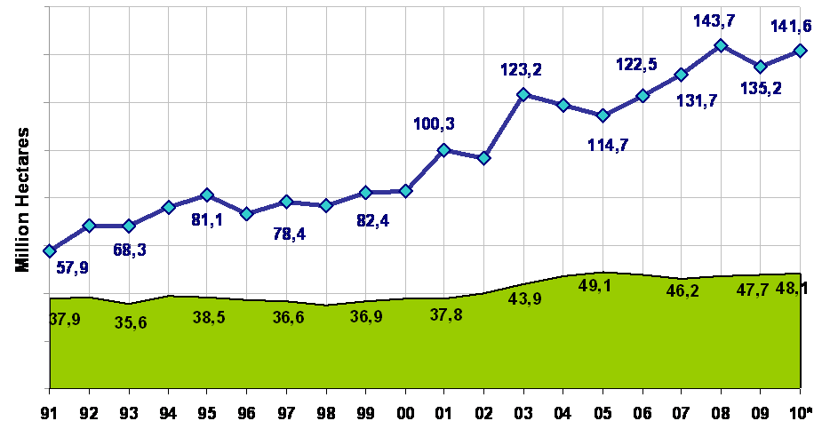
Retorno para Investimento em Pesquisa
Lei de
Proteção de Cultivares
Produção
(10⁶ ton)
Área
(10⁶ ha)

Slide 29
Retorno para Investimento em Pesquisa
* De 1985~2004

Slide 30
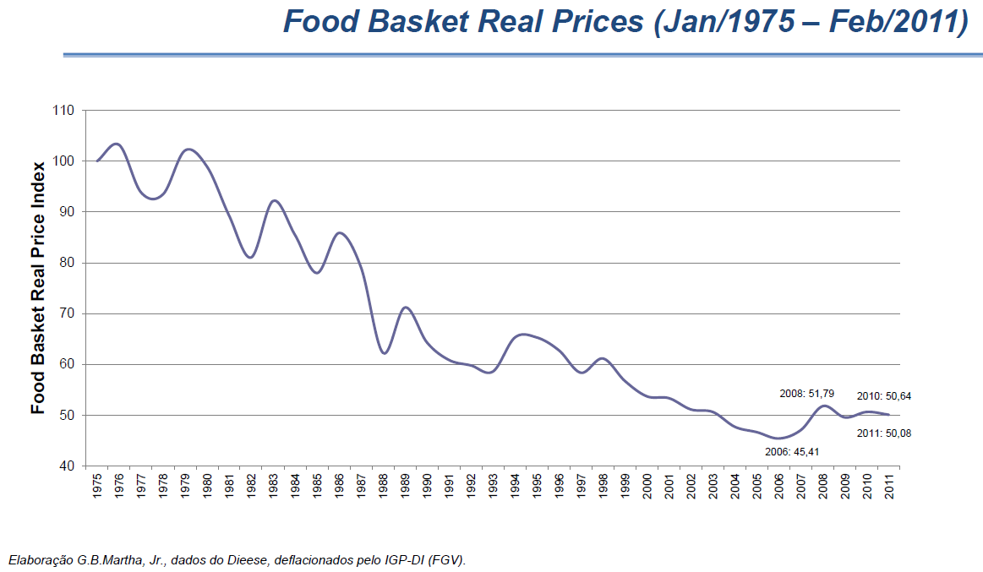
Retorno para Investimento em Pesquisa
Preço Real da Cesta Básica (Base 100 / Jan. 1975 – Fev. 2011)
* De 1985~2004

Slide 31
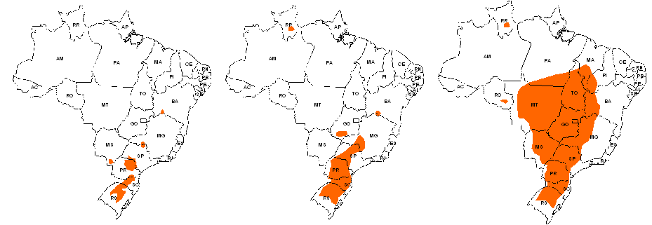
Retorno para Investimento em Pesquisa
1960
1975
2005
Área de Adaptação de Soja no Brasil

Slide 32
Retorno para Investimento em Pesquisa
Posição Atual Brasileira (2010)
Perspectiva de Posição Brasileira (2025)
- Produção e Exportação -
Produto | Produção |  | Exportação
 | 2010 | 2025 | 2010 | 2025
Açúcar | 1st | 1st | 1st | 1st
Suco de Laranja | 1st | 1st | 1st | 1st
Café | 1st | 1st | 1st | 1st
Soja | 2nd | 1st | 1st | 1st
Carne | 2nd | 1st | 1st | 1st
Frango | 2nd | 1st | 1st | 1st
Etanol | 2nd | 1st | - | 1st
Biodiesel | 2nd | 1st | - | 1st
Milho | 3rd | 2nd | 4th | 2nd
Frutas | 3rd | 2nd | 5th | 3rd
Produtos Florestais | 5th | 3rd | 4th | 2nd
Aproximadamente 80% da produção agrícola brasileira é consumida domesticamente e os demais 20% são comercializados para mais de 180 mercados no mundo.
Fonte: MAPA, 2010

Slide 33
Retorno para Investimento em Pesquisa
Evolução da Balança Comercial Brasileira e do Agronegócio
(1989 a 2008)
Contribuição da Agricultura
28% PIB
37% Trabalho
42% Exportação
(US$ Bilhões)
Fonte: AgroStat Brasil, a partir de dados da SECEX/MDIC

Slide 34
Muito Obrigado!
Filipe Teixeira
Filipe.Teixeira@embrapa.br
www.embrapa.br

